Slide 1
生成AIとは何か？

Slide 2
今回のめあて
コンピュータってなに？
AIってなに？
  機械学習に挑戦してみよう
  教師あり学習とは
  教師なし学習とは
  強化学習とは

Slide 3
コンピュータって何だろう？

Slide 4

Q1）コンピュータって何ですか？
A1）コンピュータとは、指示された通りに、計算やデータ処理を自動的に行う機械です。

Slide 5
Q2）プログラミングって何ですか？
A2）コンピュータに何か指示を出すにはプログラミング言語というコンピュータが理解できる言葉を使って指示を出します。
その指示（プログラム）を作る作業のことをプログラミングと言います。
でも最近は、人間の言葉で「OK、Google。○○について教えて」といったように人間の言葉で指示を
出せるようなしくみも出てきました。これについては別の機会に説明しましょう。

Slide 6




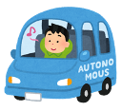
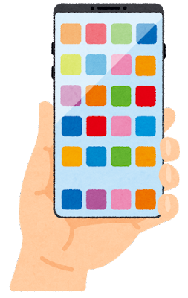
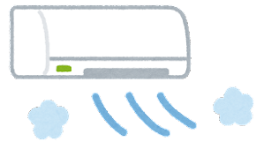
Q3）コンピュータはどんなところで使われていますか？
A3）パソコンやスマートフォン、ゲーム機以外にも家電製品
や自動車などありとあらゆる機器の中で使われています。

Slide 7
AIって何だろう？

Slide 8

「AI」という言葉を聞いて思いつくことを出してみよう！
プリントに書き込んでください。
商品名、サービス名でもOKです。

Slide 9
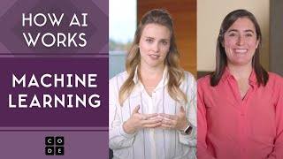
約3分

Slide 10
https://youtu.be/OeU5m6vRyCk?si=ImrH5yiZBHgUBrAe

Slide 11
AIとは...
人工的な 知能
AI ＝ Artificial Intelligence の略

Slide 12
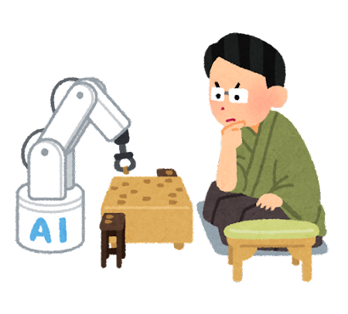
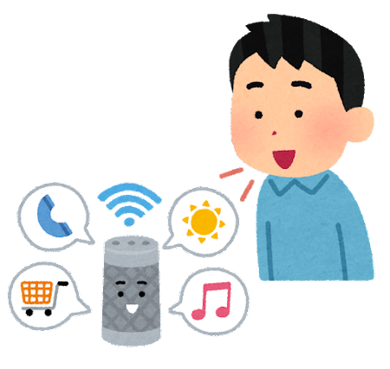
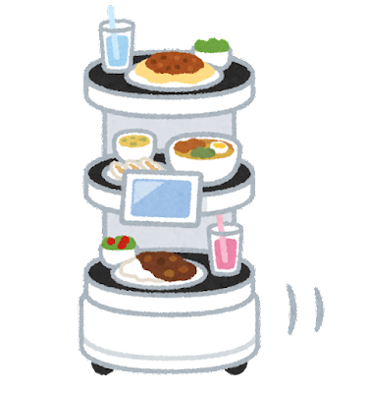
AI（人工知能）とは、人間の知能を模倣するコンピュータシステムのことを指します。
もほう
（コンピュータやプログラム）
※ 模倣＝まね

Slide 13


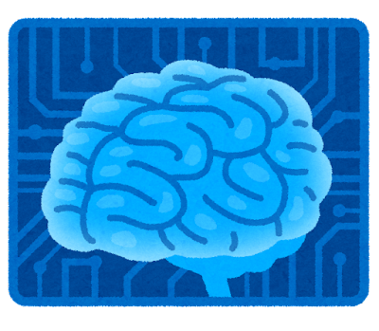
「AI（人工知能）」というものが
存在するわけではない！
まだ発展途上の技術なので....
ワシがAIを
発明したぞ！
ワタシガAIデス...

Slide 14
あくまで「しくみ」です。

Slide 15
AIの種類

Slide 16
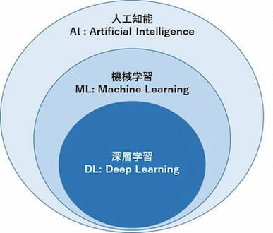
AI：人工知能の分類
人工知能：人間のような知的な作業を行うコンピュータシステム
機械学習：たくさんのデータのパターンを学習して作業を実行する
深層学習：コンピュータが特徴を判断する機械学習
https://www.fujielectric.co.jp/products/foodfactory/basic/ai/

Slide 17
今回は機械学習に挑戦してみましょう！

Slide 18
教材にサインインしましょう
教材の準備
（初期登録）

Slide 19
次のURLにアクセスしましょう
教材の準備
https://studio.code.org/home

Slide 20
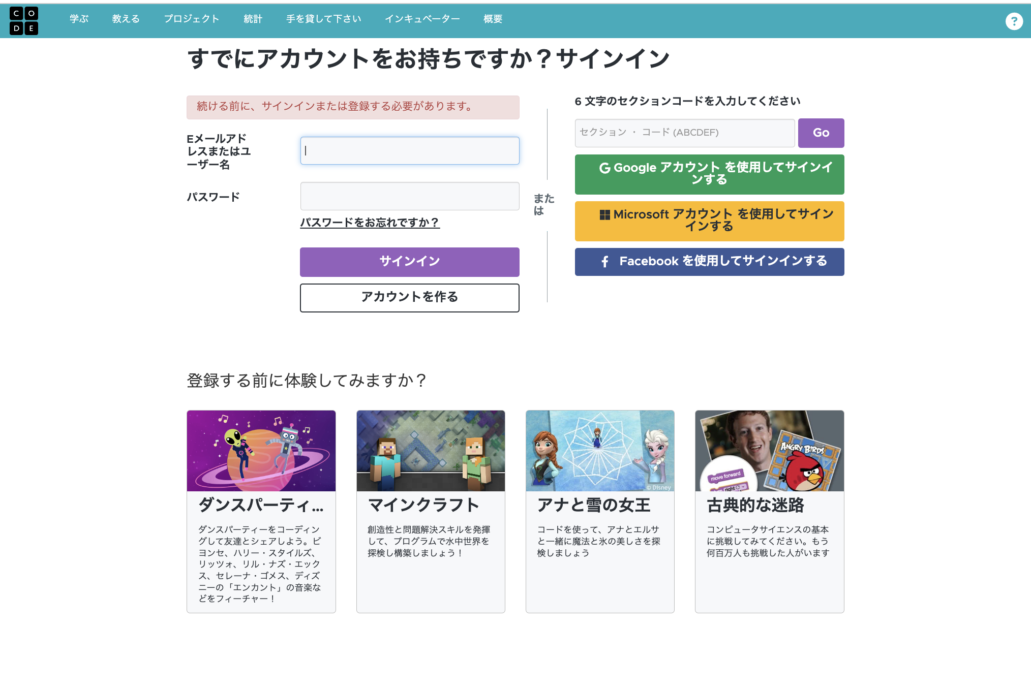
教材の準備
Googleアカウントでサインイン

Slide 21
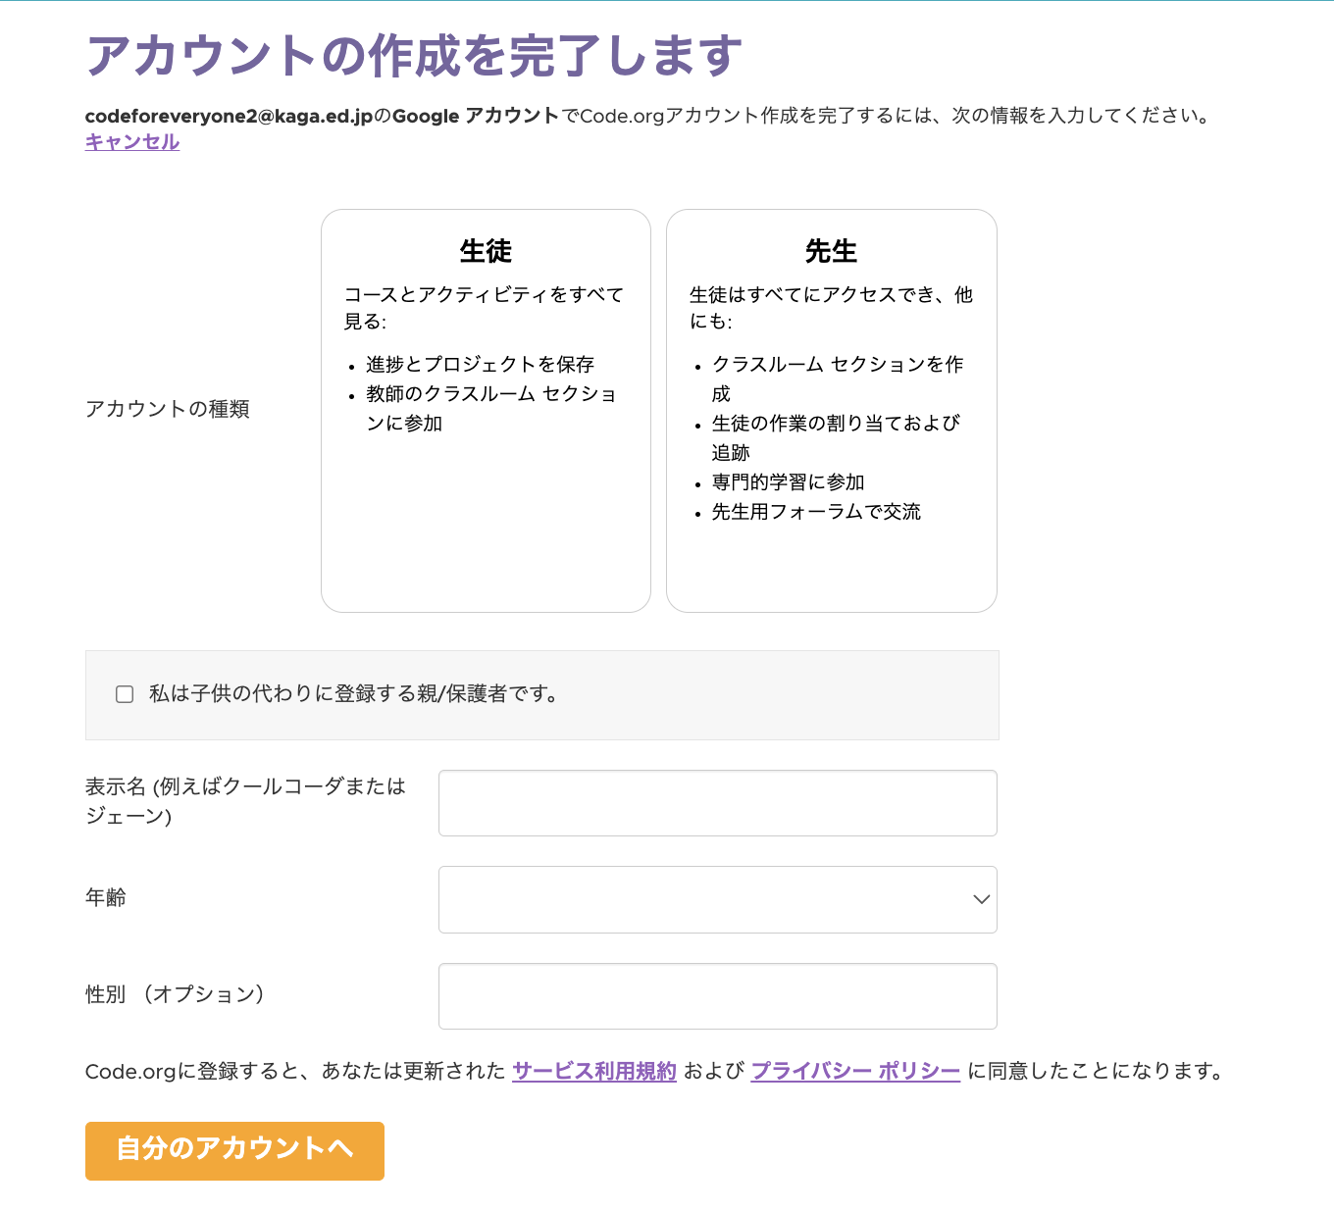
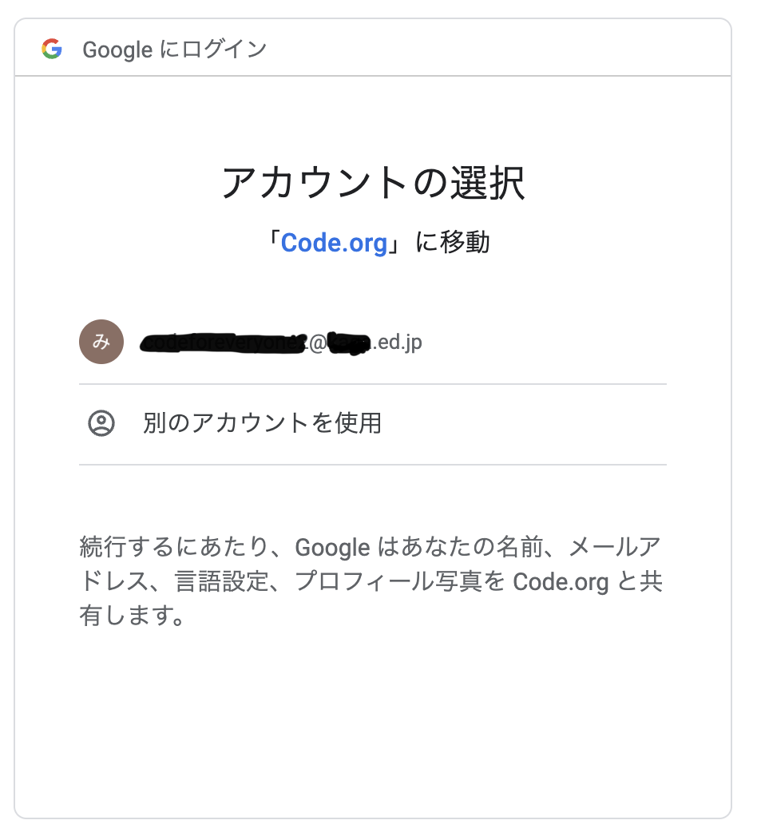
教材の準備
①生徒を選ぶ
自分のアカウントで
あることを確認
(〜@gse.jwu.ac.jp)
②名前と年齢を入力
名前のところは出席番号と名前
例）1山田花子
③入力が終わったら押す

Slide 22
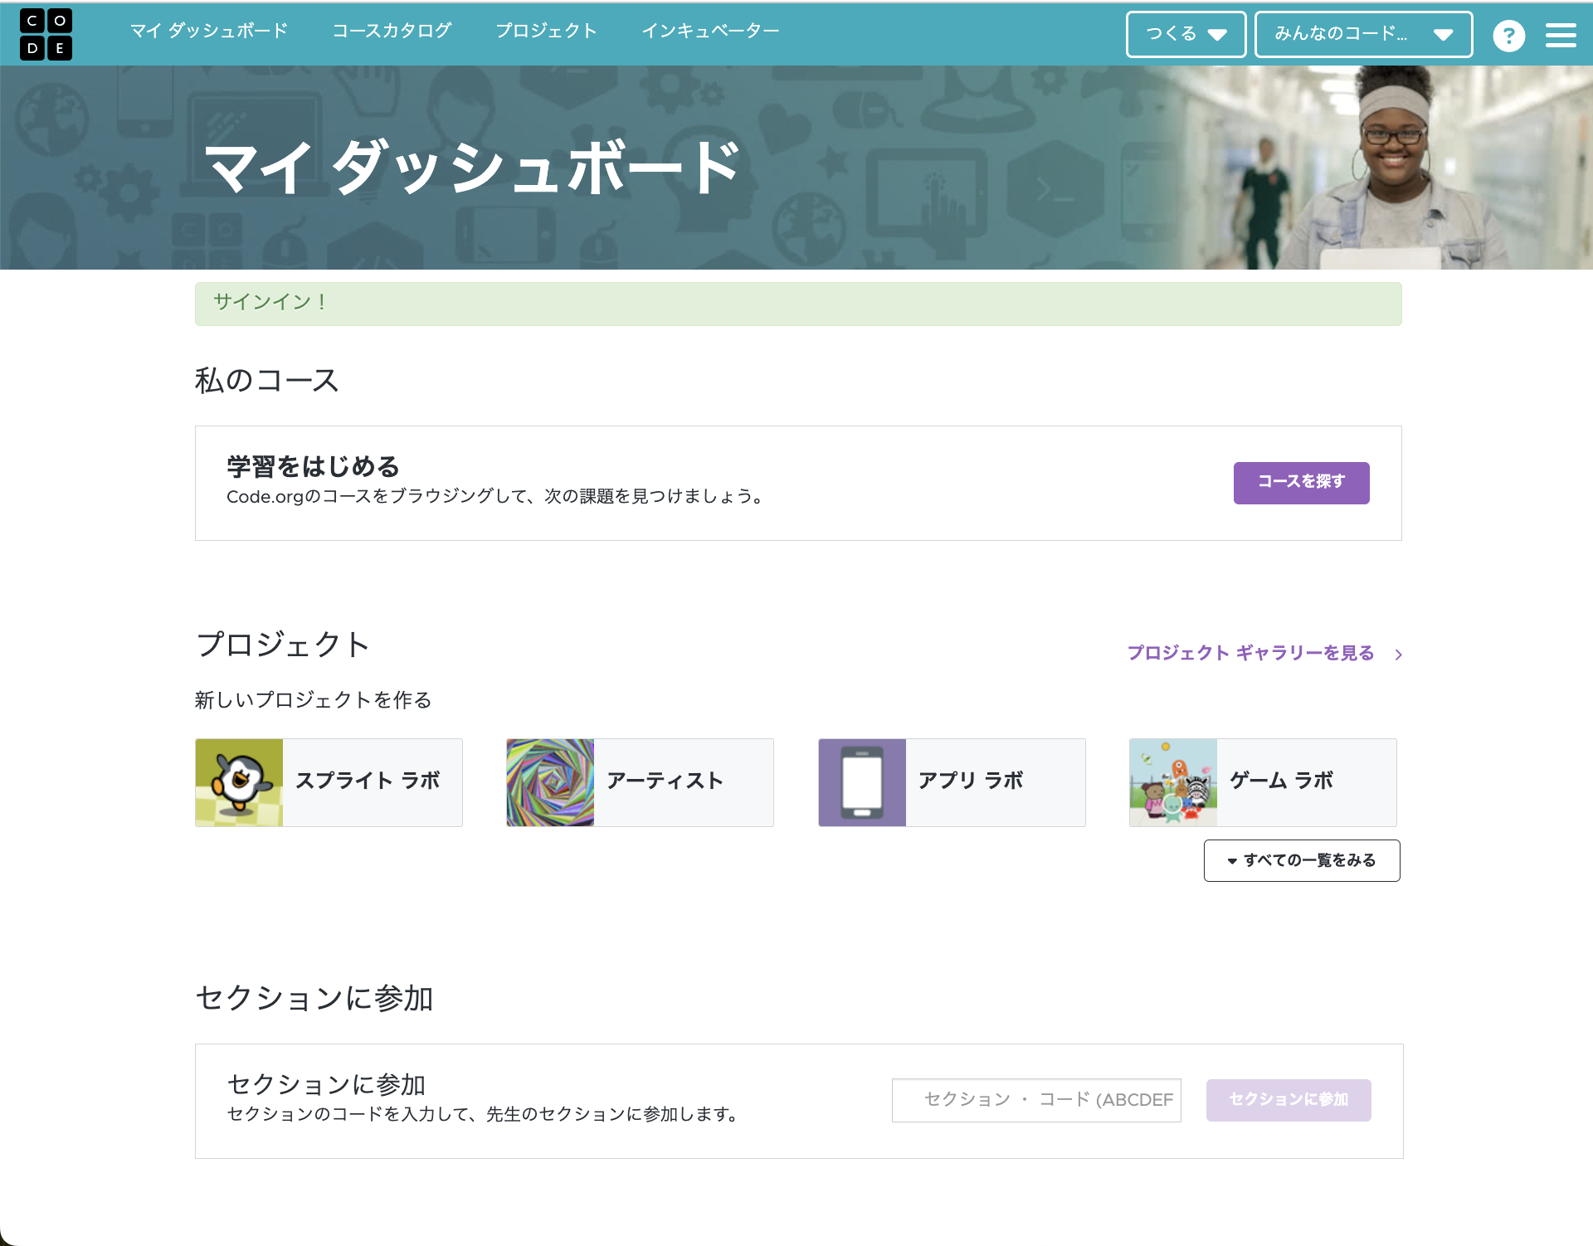
教材の準備
クラスごとのセクションコードを入力

Slide 23
各クラスのセクションコード
教材の準備
1組 ＊＊＊＊＊＊＊
2組 ＊＊＊＊＊＊＊
3組 ＊＊＊＊＊＊＊
4組 ＊＊＊＊＊＊＊
5組 ＊＊＊＊＊＊＊
6組 ＊＊＊＊＊＊＊

Slide 24
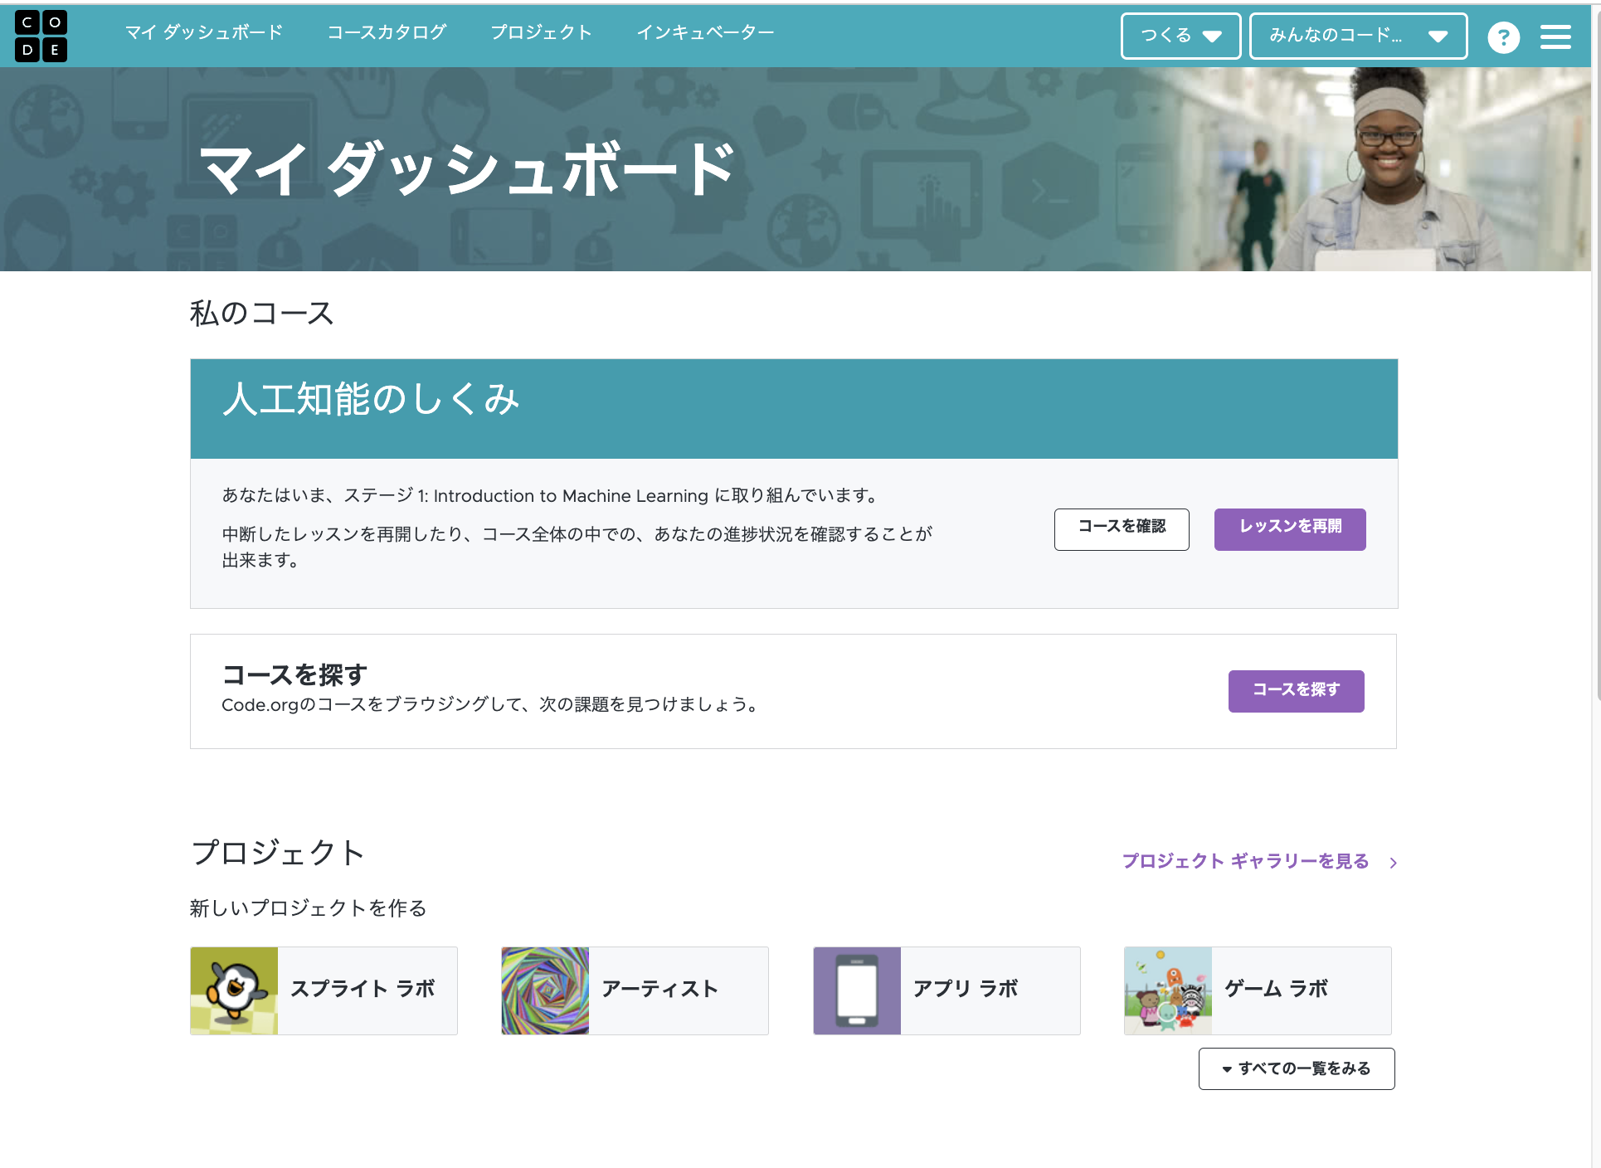
マイダッシュボード
教材の準備
コースを確認

Slide 25
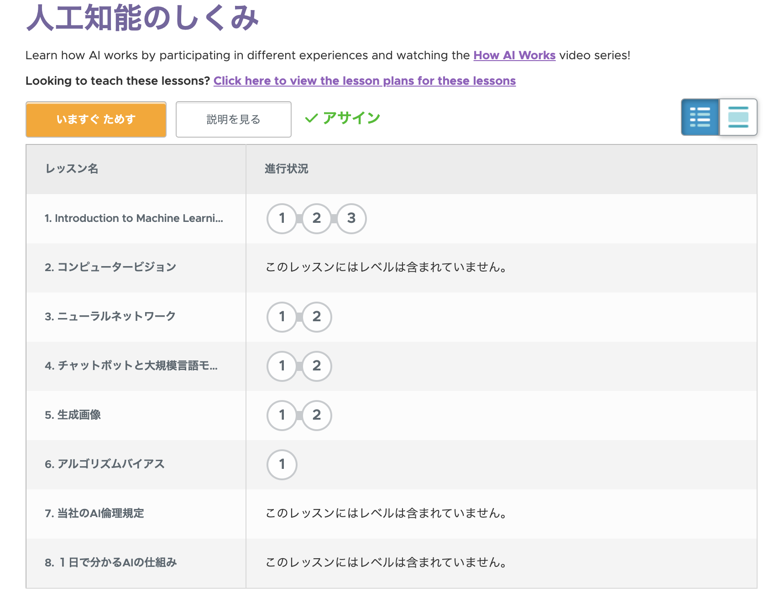
人工知能のしくみ
教材の準備
今日はここを
学習します

Slide 26
機械学習「教師あり学習」

Slide 27
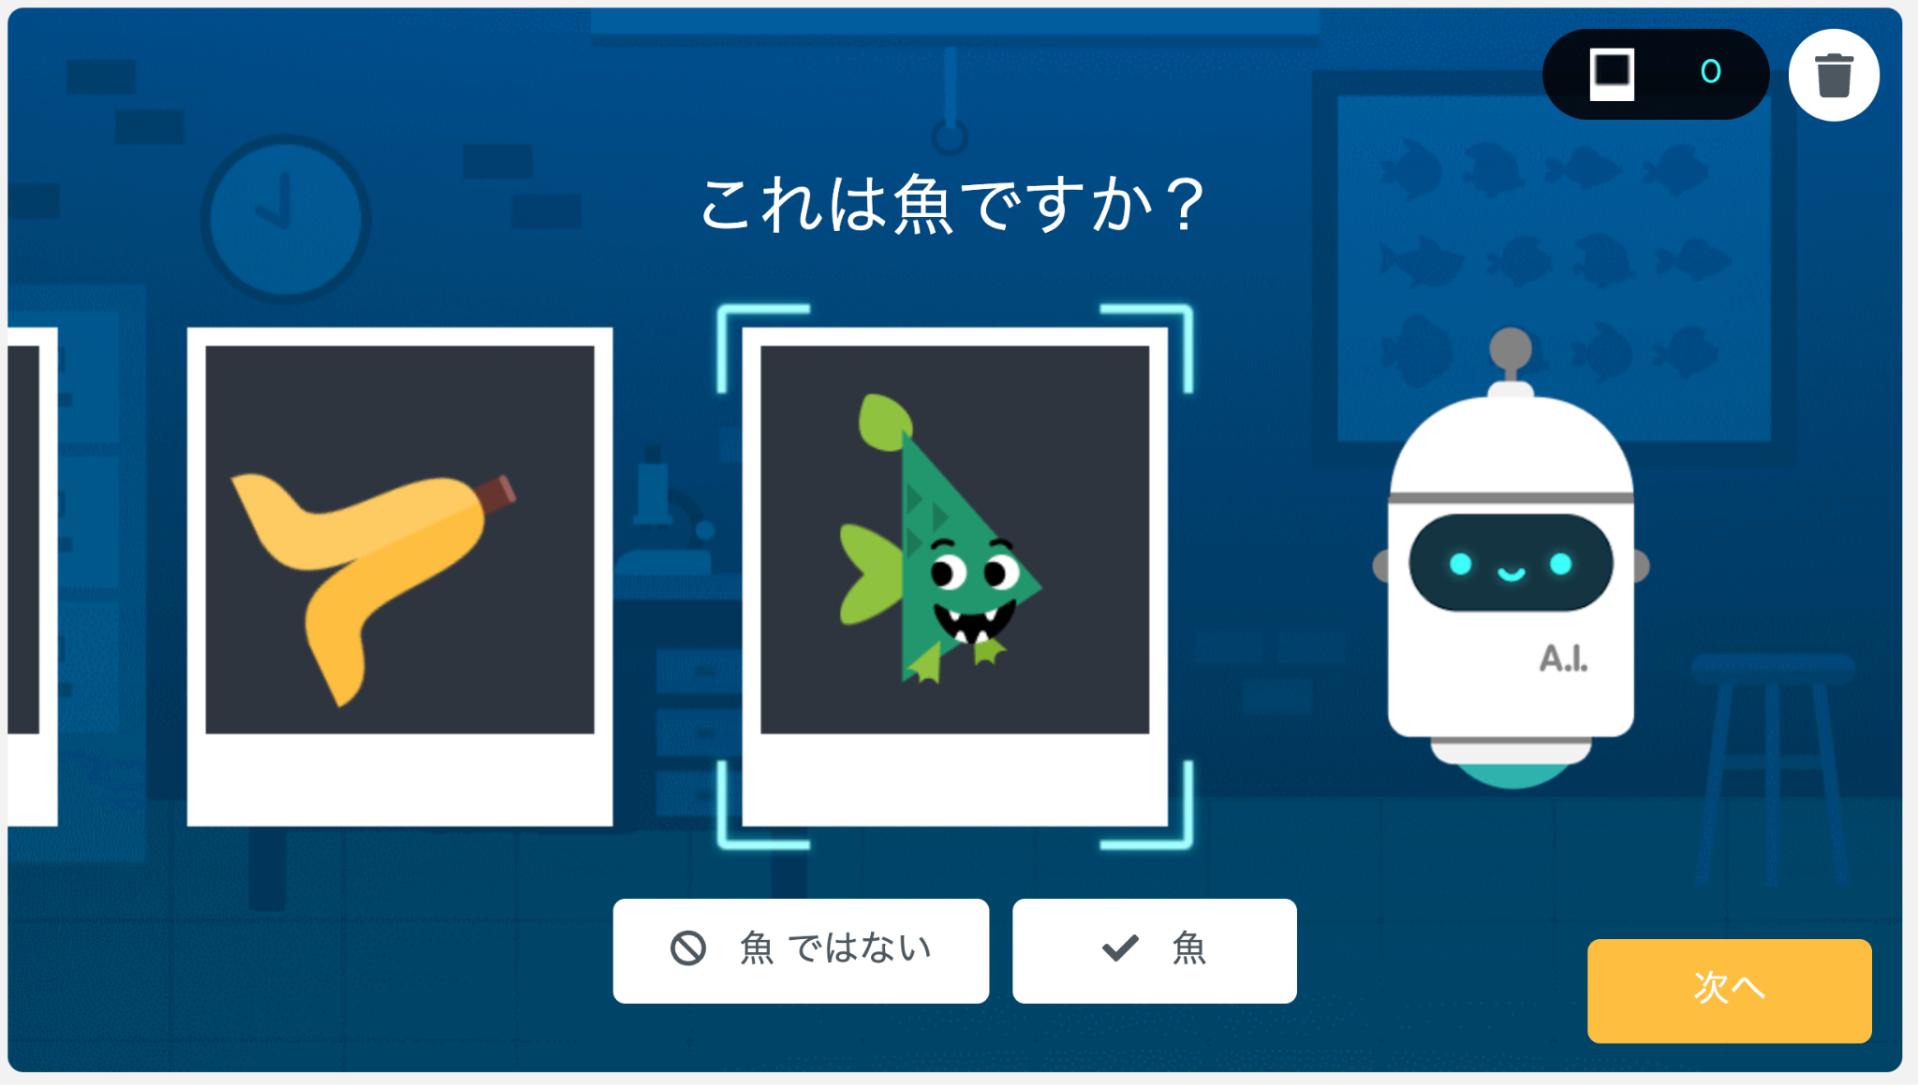
ステージ1−1 「魚を認識中」

Slide 28
目的
1−1 魚を認識中
AIボットを使って海をキレイにします。
AIボットに「魚」と「魚ではない」ものを学習させます。
AIボットがより正確に分別できるようにしましょう。
※ボット(Bot)とは
一定の仕事や処理を自動化するためのプログラムのこと

Slide 29
ステージ1−1 「魚を認識中」
1番をクリック

Slide 30
「魚」・「魚ではない」を学習（トレーニング）する
1−1 魚を認識中
複数の物体を判断してAIに学習させる
下のボタンのどちらかをクリックする
学習が終わったら
「次へ」をクリック

Slide 31
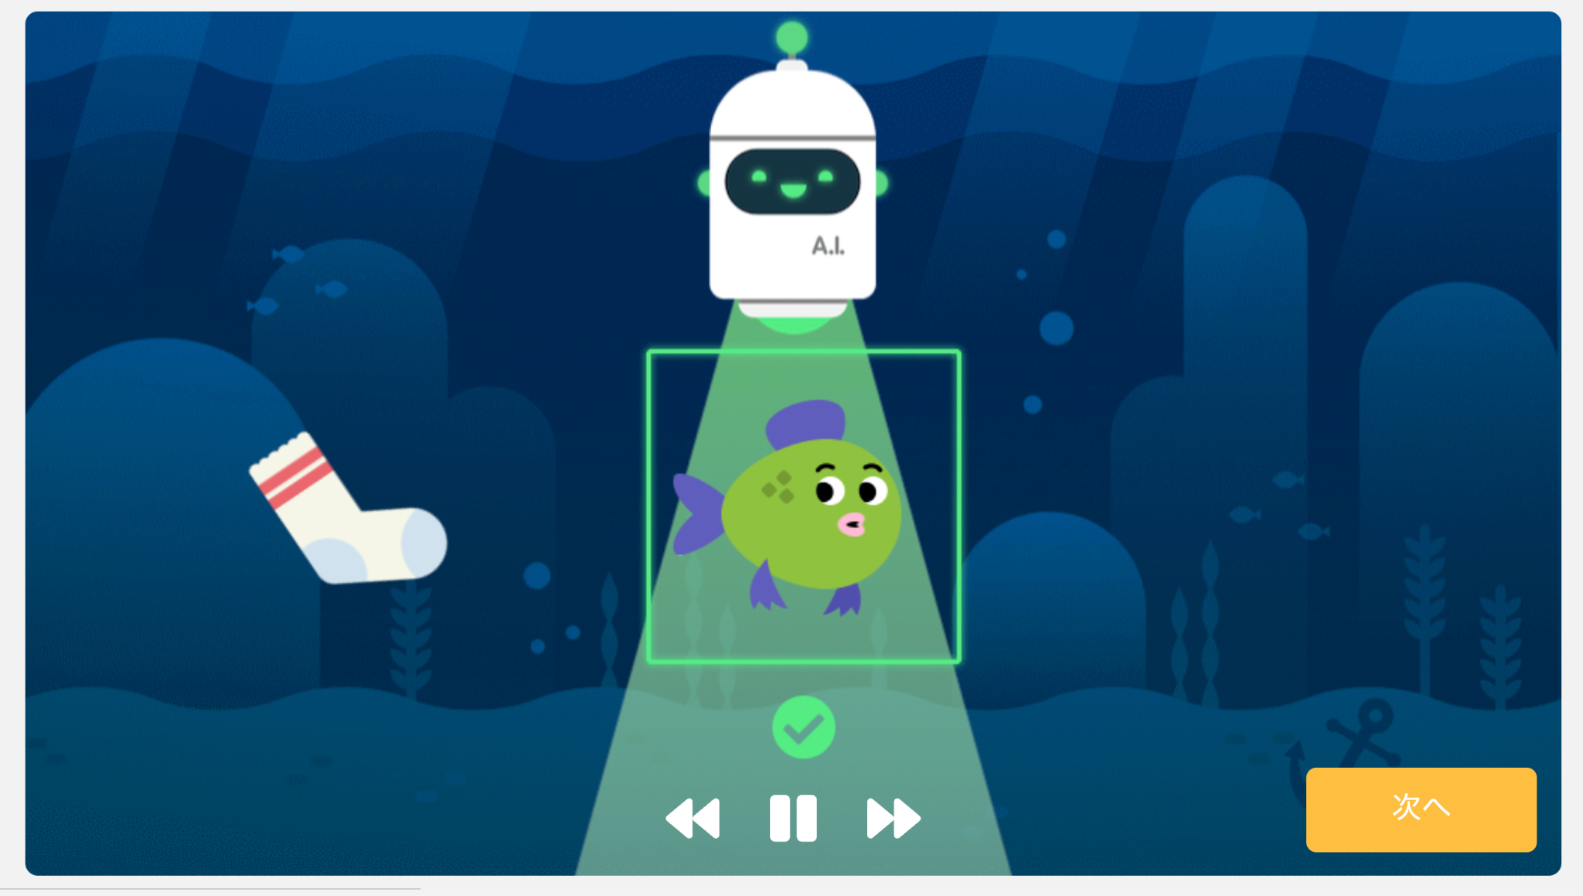
学習（トレーニング）したAIに魚とゴミを判断させてみる
1−1 魚を認識中
実行ボタンを押すとスタートします。
早送り▶▶できます。
たくさん判別させてみましょう。
判別させたもののうち、失敗した個数を数えておきましょう。

Slide 32
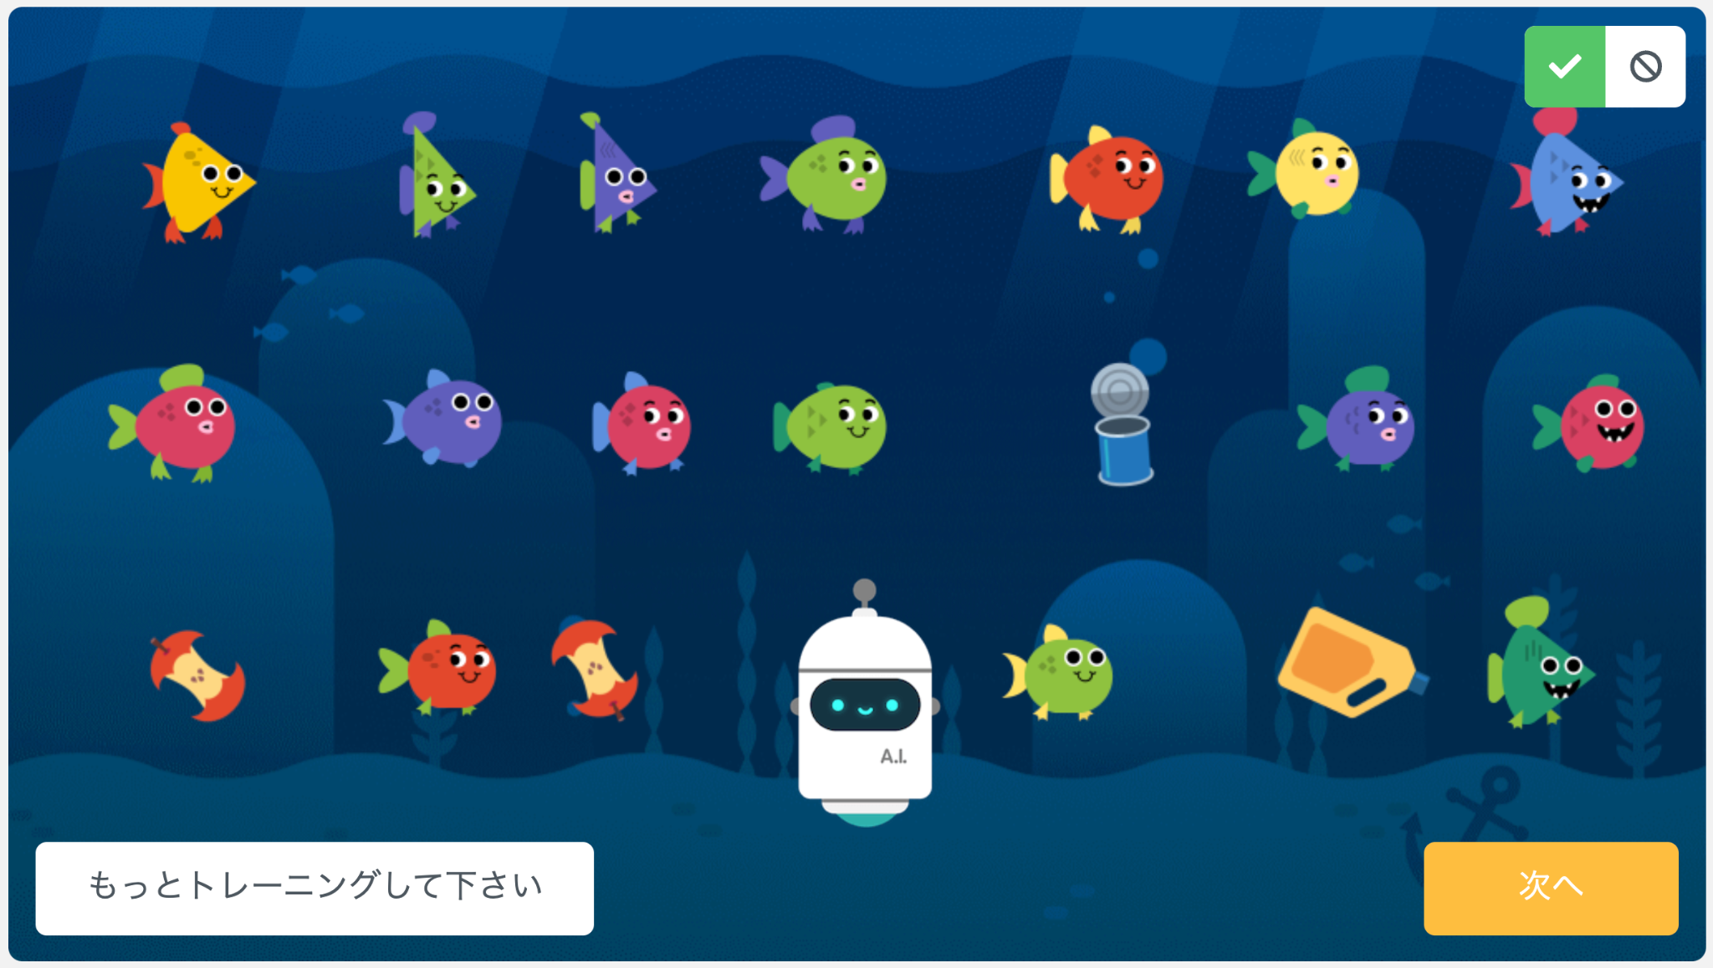
魚と判断した結果
1−1 魚を認識中
魚の中にゴミが混じっていないかな？

Slide 33
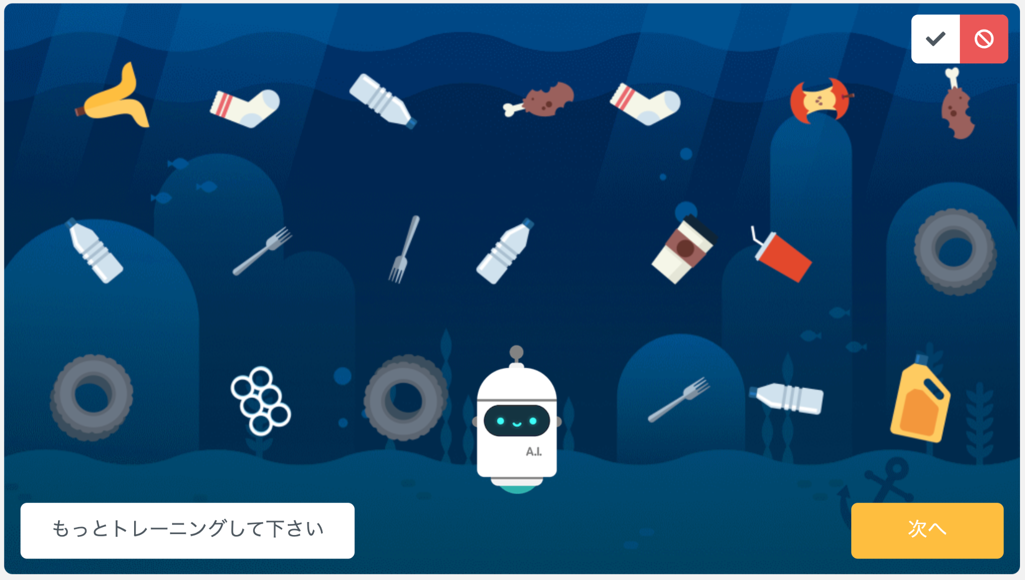
ゴミと判断した結果
1−1 魚を認識中
ゴミの中に魚が混じっていないかな？

Slide 34
ちゃんと分別できず魚とゴミが混じってる
どうしよう...😢
1−1 魚を認識中
どうすればより完全に分別できるようになるかなぁ？
近くの人と相談してみましょう。

Slide 35
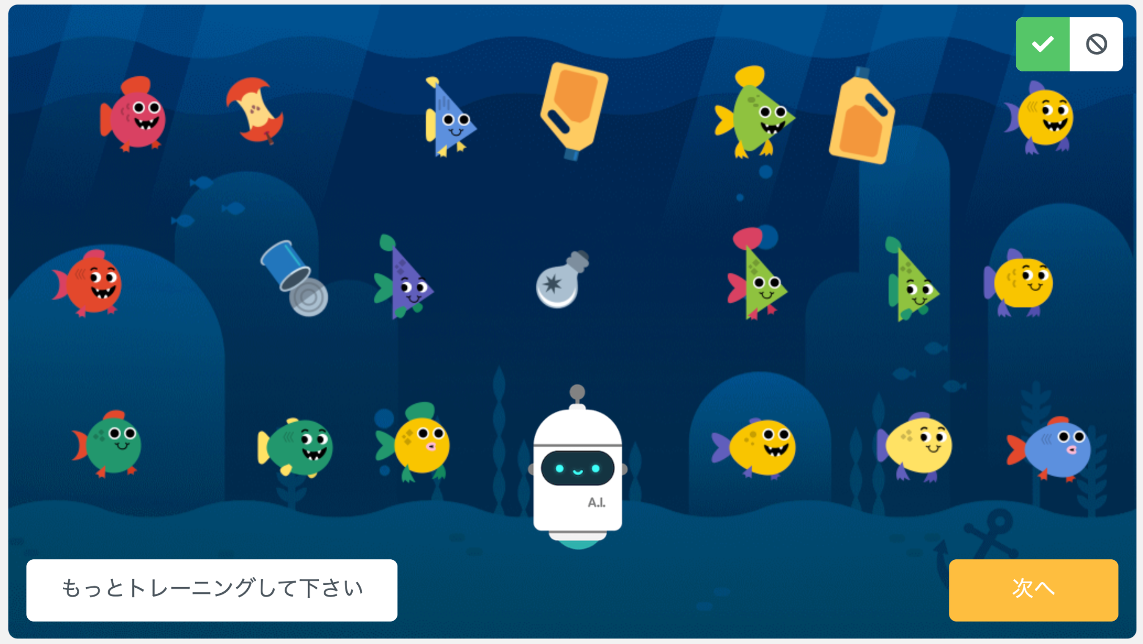
もっと学習（トレーニング）させてみよう！
1−1 魚を認識中

Slide 36
学習（トレーニング）の数を増やした結果は...？
1−1 魚を認識中
この実習（AIボットの選別作業）を通してわかったことをまとめましょう

Slide 37
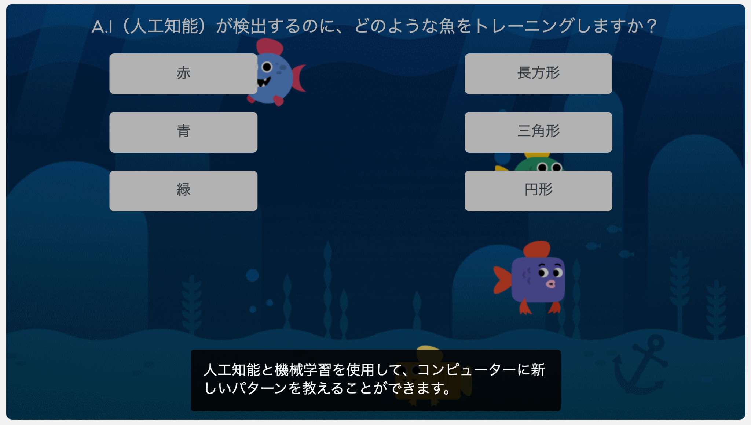
ステージ1−2 「魚の特徴を認識中」
トレーニングさせたい項目を1つ選びましょう。
※ 説明では「青」を使います

Slide 38
さっきと同じようにトレーニングさせたらちゃんと分別できるか試してみよう！
1−2 魚の特徴を認識中

Slide 39
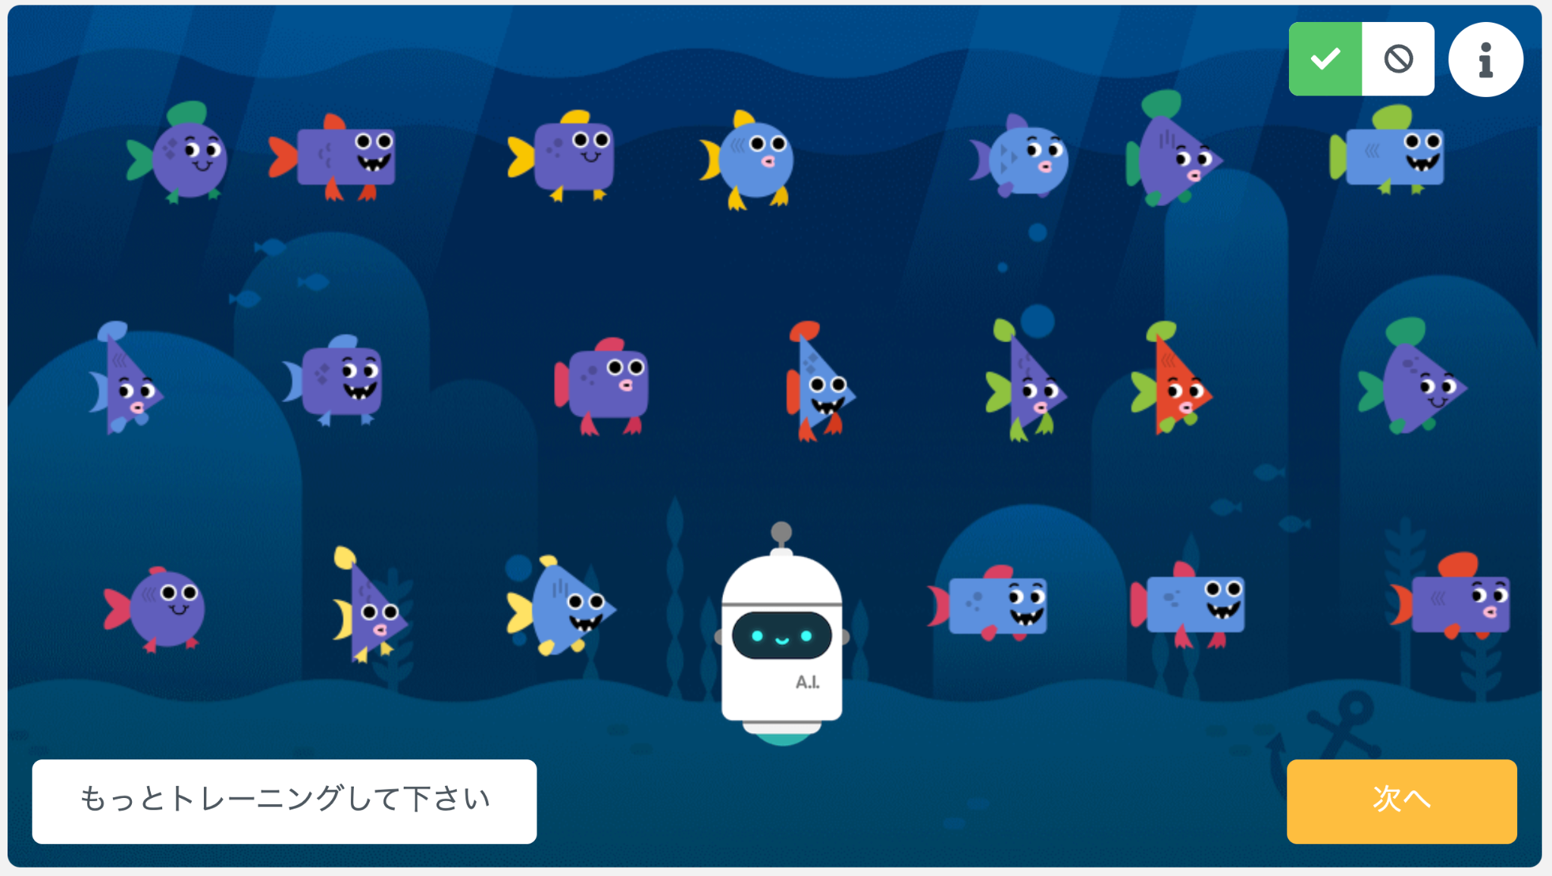
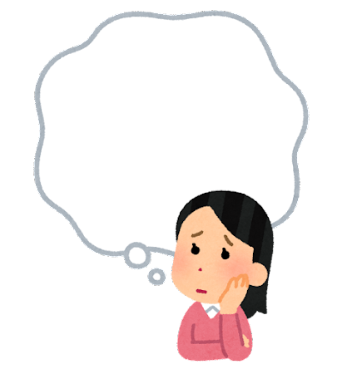
あれ？赤い魚が混じってる...😥
1−2 魚の特徴を認識中
ちゃんと青い魚を選んだけどなぁ...

Slide 40
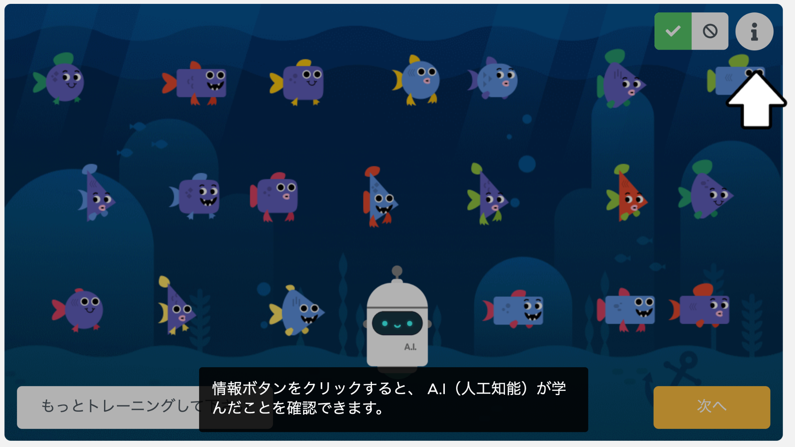
AIボットが間違えてしまった原因はないだろうか？
1−2 魚の特徴を認識中
ここをクリック

Slide 41
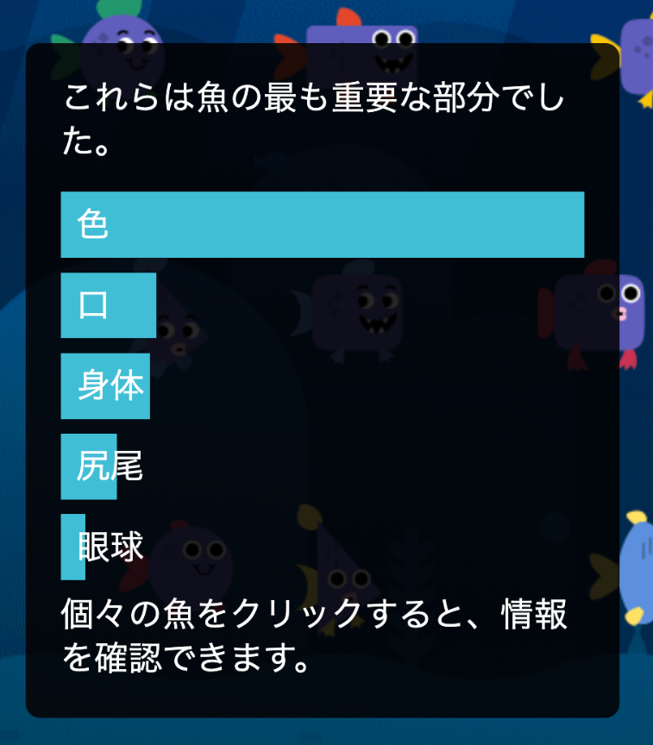
最も重要な部分を見てみると...
1−2 魚の特徴を認識中
AIボットが学習した項目に注目
  一番多い項目に注目
    色について分別していたから一番大きい
    眼球についてはまったく気にしていない
  口や身体も参照されている...？

Slide 42
1つの項目が終わったら、他の項目でも同じように試してみましょう！
1−2 魚の特徴を認識中
※色と形、それぞれ1回は試してみましょう！

Slide 43
ステージ1−2「魚の特徴を認識中」を学習して...
1−2 魚の特徴を認識中
この実習を通して気づいたことをまとめましょう。

Slide 44
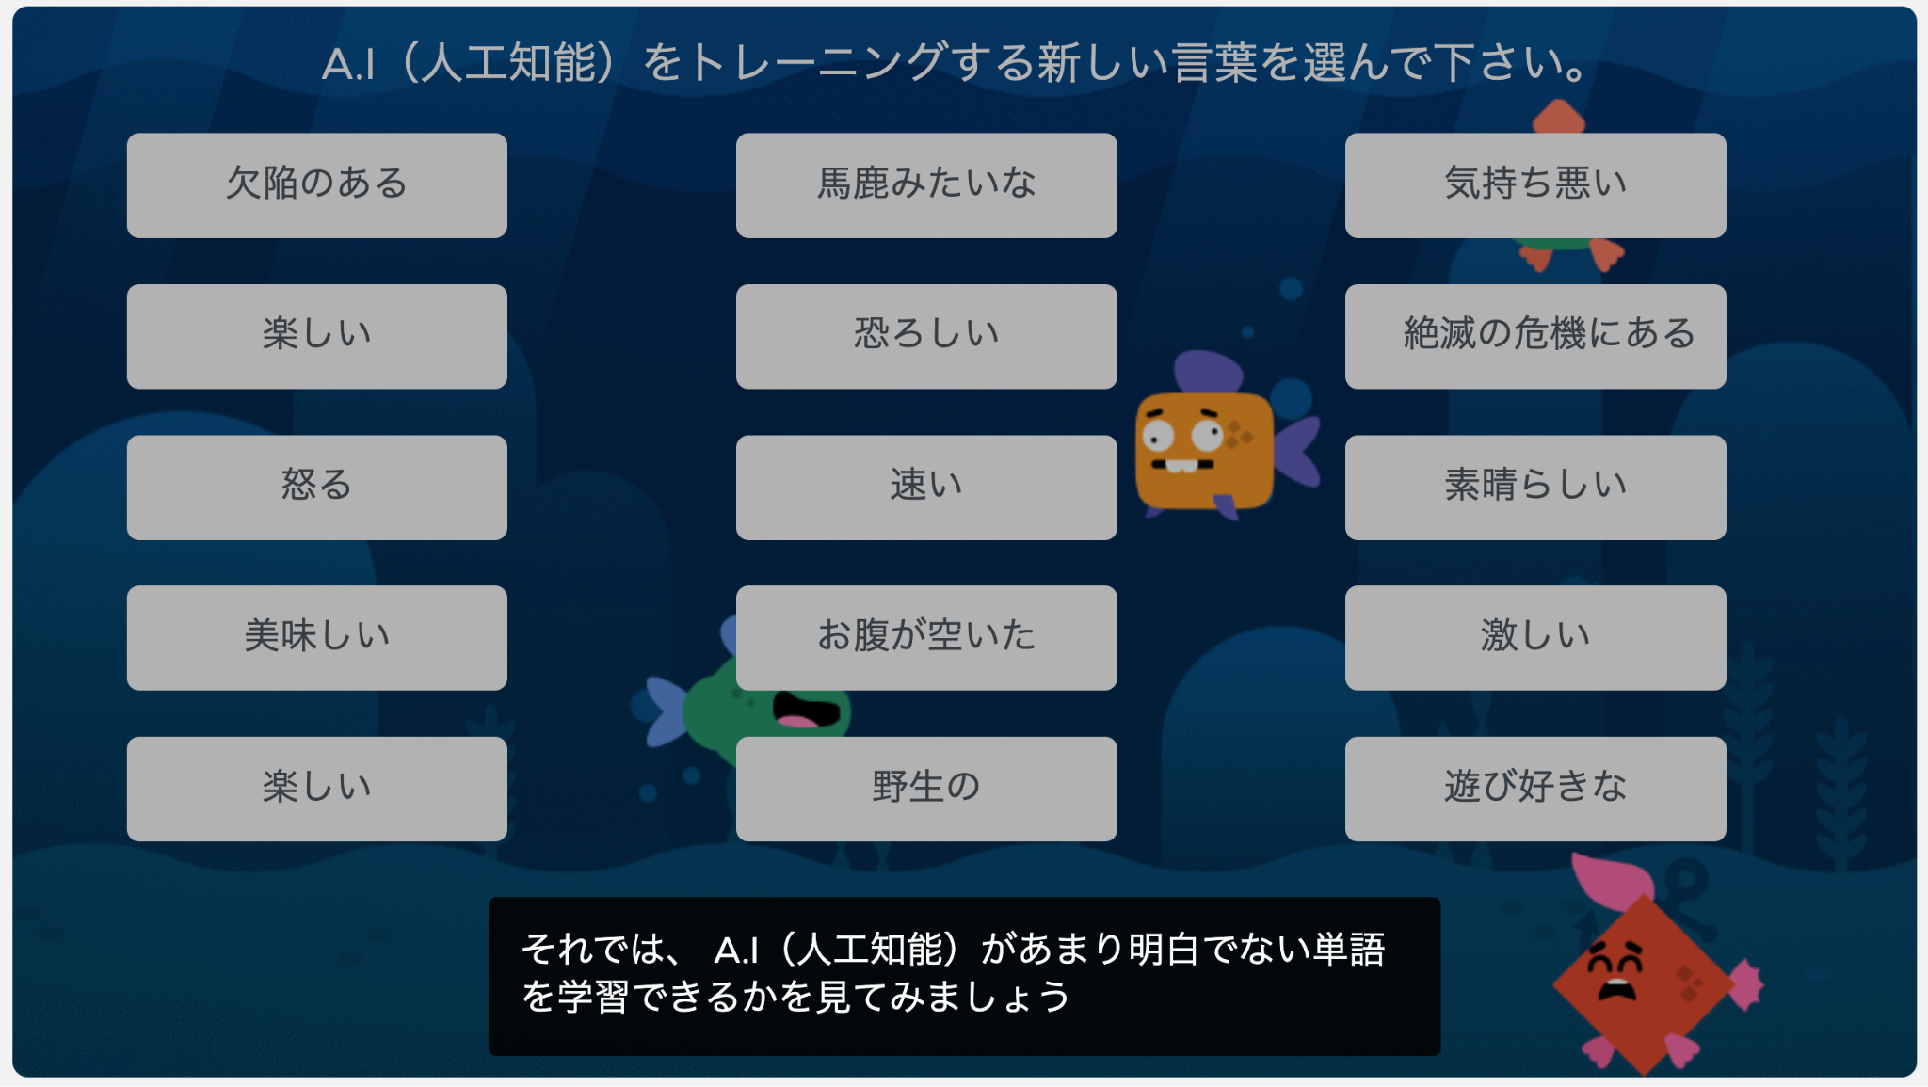
ステージ1−3 「式を認識中」
新しいキーワードにしたがって魚たちを分別してみましょう。

Slide 45
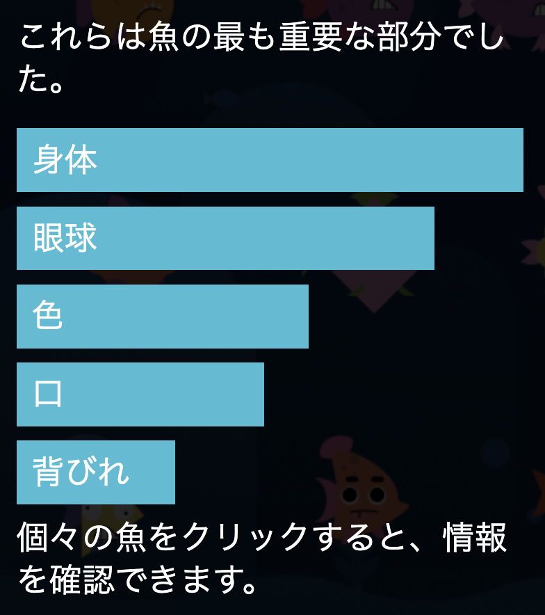
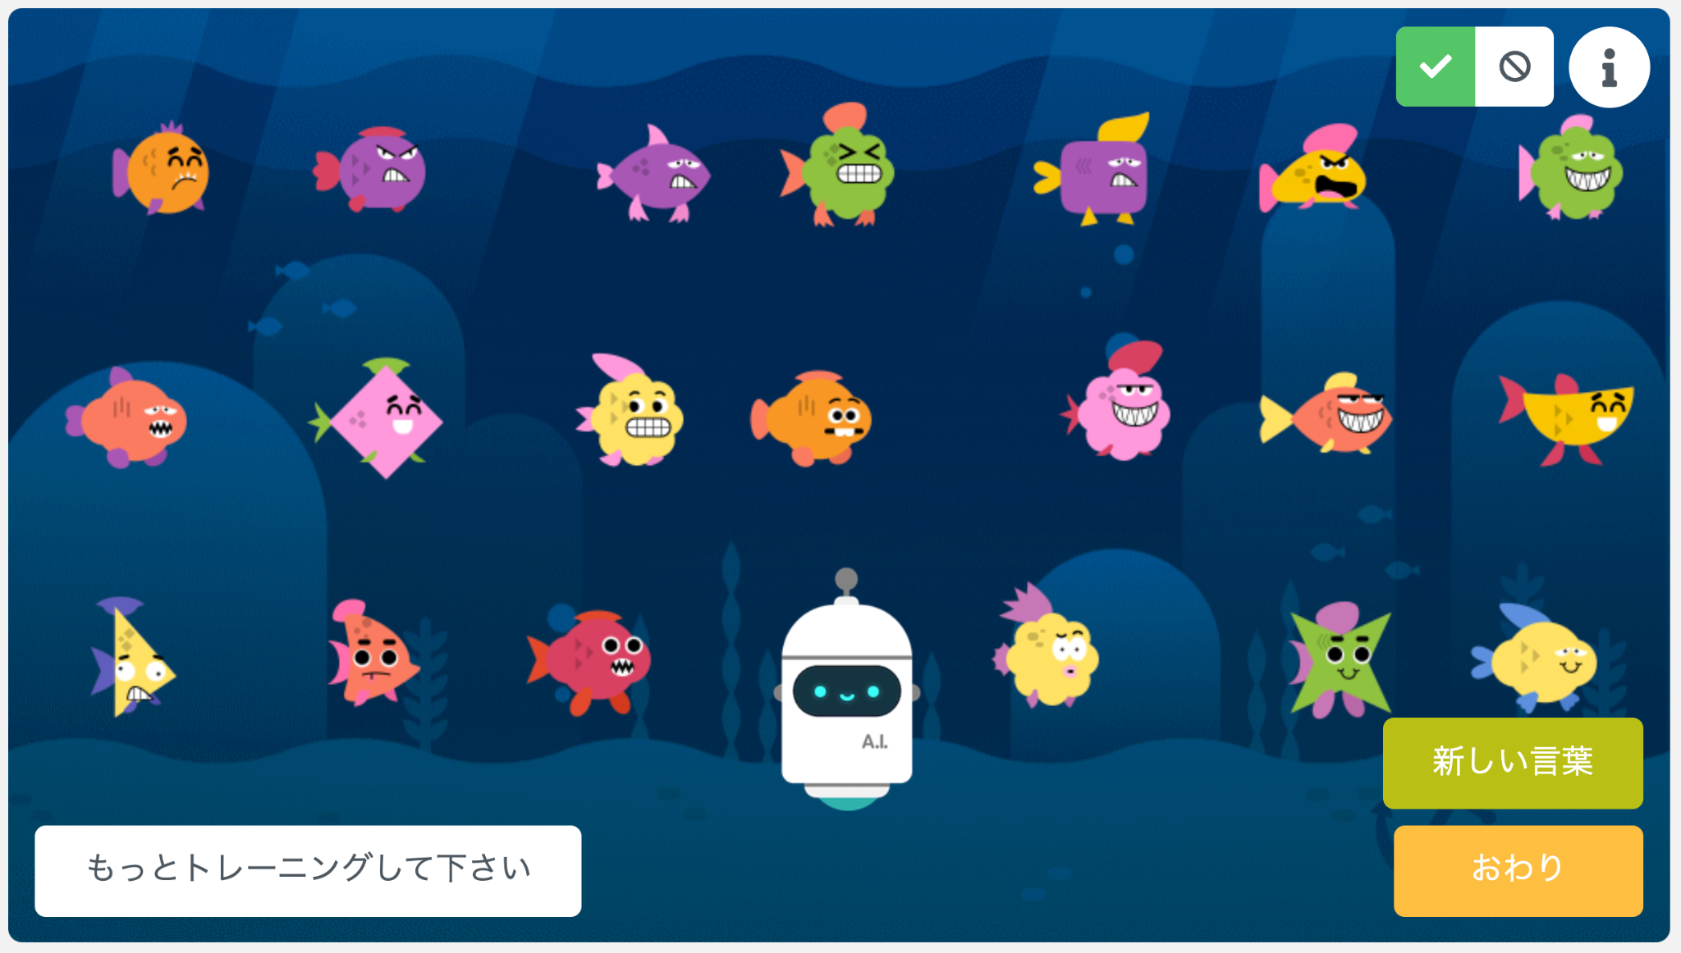
例えば「美味しい」魚を選ぶとすると...
1−3 式を認識中
先生の例だと....

Slide 46
美味しい魚を選ぶ項目
1−3 式を認識中
体の形
目の形
体の色
口の形
などを判断材料にしていることがわかる...
トゲトゲしているより丸くて目つきの優しい魚が美味しそう？

Slide 47
1つの言葉が終わったら他の言葉も試してみましょう！
1−3 式を認識中

Slide 48

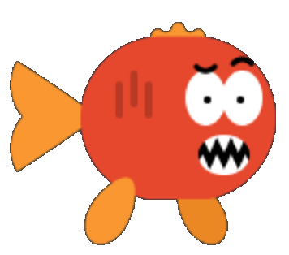
赤い魚は怒っている！かな？
1−3 式を認識中
一緒に考えてみよう。
イライラ
え？
怒ってる？

Slide 49
1−3でいろいろなキーワードを試してみて...
1−3 式を認識中
気づいたことをまとめてみよう。

Slide 50
機械学習では学習データの良し悪しがシステムの成果を左右する！

Slide 51
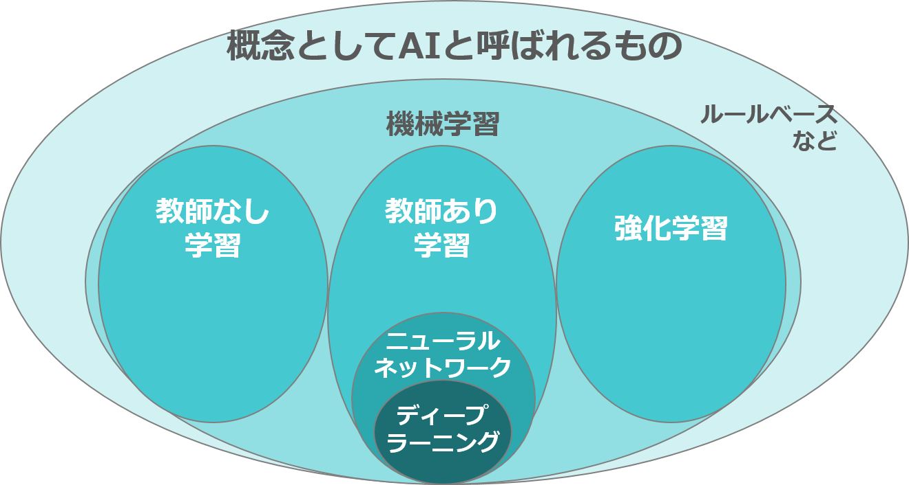
ここまで学習したのは機械学習の中の「教師あり学習」
「魚」・「ごみ」ということを人間が教えた
機械学習
「教師あり学習」

Slide 52

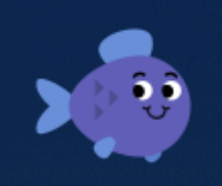

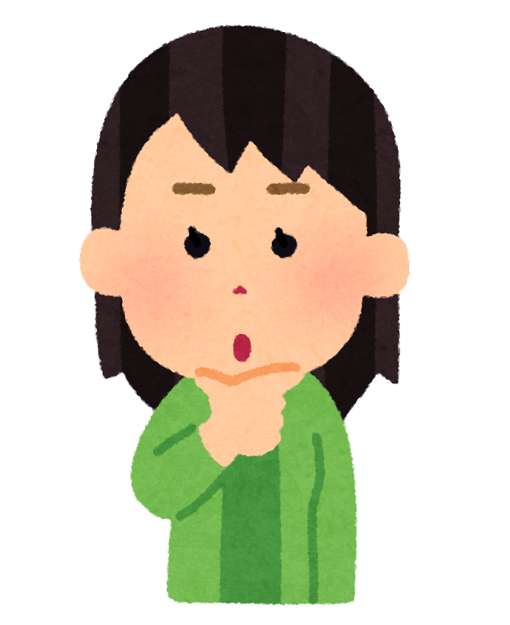

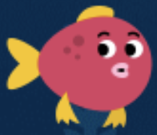

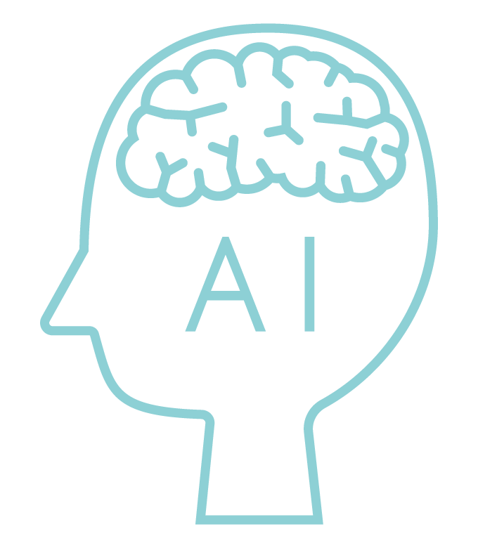




教師あり学習とは...
教師あり学習
魚とゴミの違いがわかったぞ！
これ何？
それは90％の確率で魚
魚
学習
判別
ゴミ
学習

Slide 53
機械学習「教師なし学習」

Slide 54

じゃぁ、教師なし学習って？
教師なし学習
今回は実習していないけど...
先生がいない...

Slide 55
機械学習「教師なし学習」とはどんなもの？
教師なし学習
AIが自分で特徴を判断して似たものを集めて分別するしくみ

Slide 56





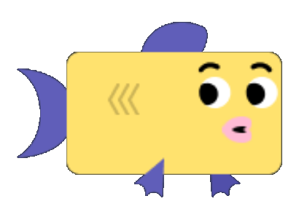


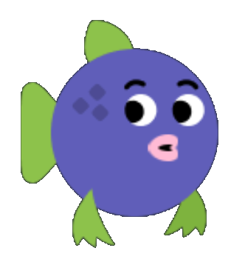
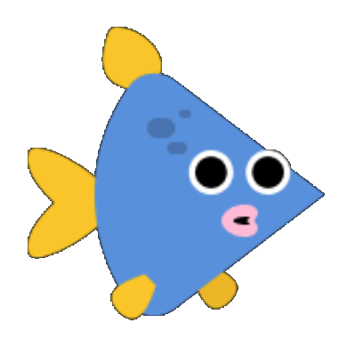
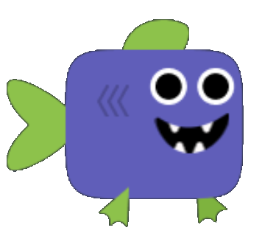
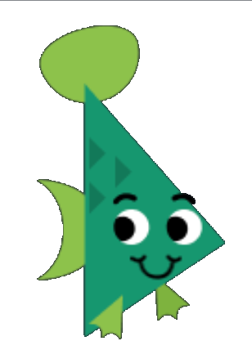
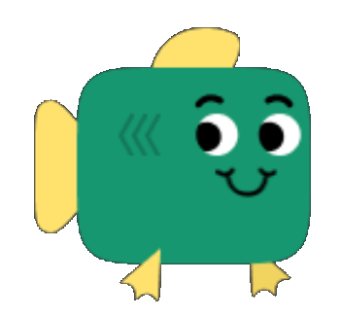
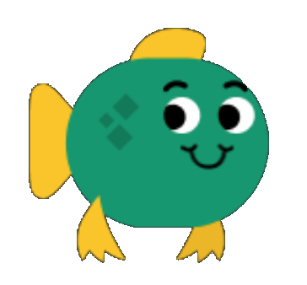
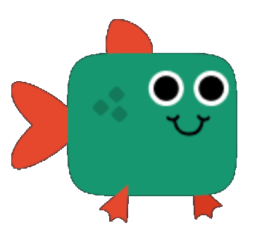
教師なし学習だと...
教師なし学習
AIは色で分けたみたいだな
教師なし学習
分別してみよう
学習
判別

Slide 57
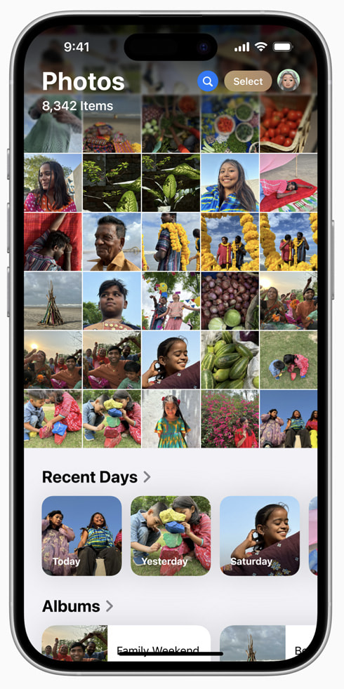
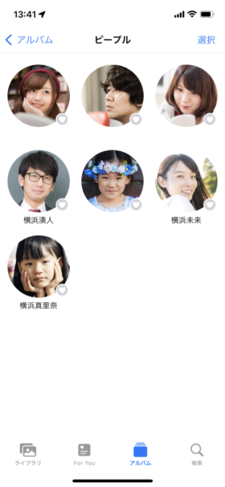
スマホの写真アプリは...
教師なし学習
この人達が良く写真に写ってる
写真のフォルダを調べて分別してみよう
学習
判別
https://active.nikkeibp.co.jp/atcl/act/19/00130/051100080/

Slide 58
教師なし学習の特徴
教師なし学習
人間が判断するべき特徴を与えない
AIが判断した特徴で分類してくる
出力された結果を見て、人間が判断する必要がある
  今回の魚を例にすると...
    色で分類された
    形で分類された
    目で分類された などなど...
防犯カメラや工場の検査など異常を検知するシステムに都合がいい

Slide 59
機械学習「強化学習」

Slide 60
機械学習「強化学習」とはどんなもの？
強化学習
一言で言うと
「練習してうまくなるAI」
「練習して強くなるAI」
※強化学習では学習用のデータを与えません

Slide 61
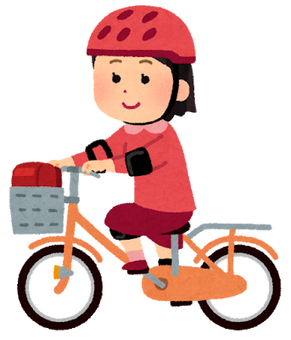
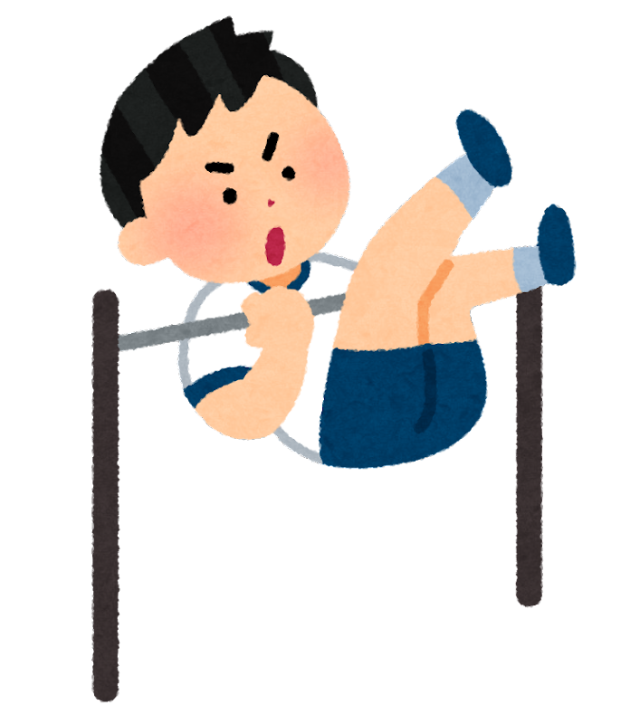
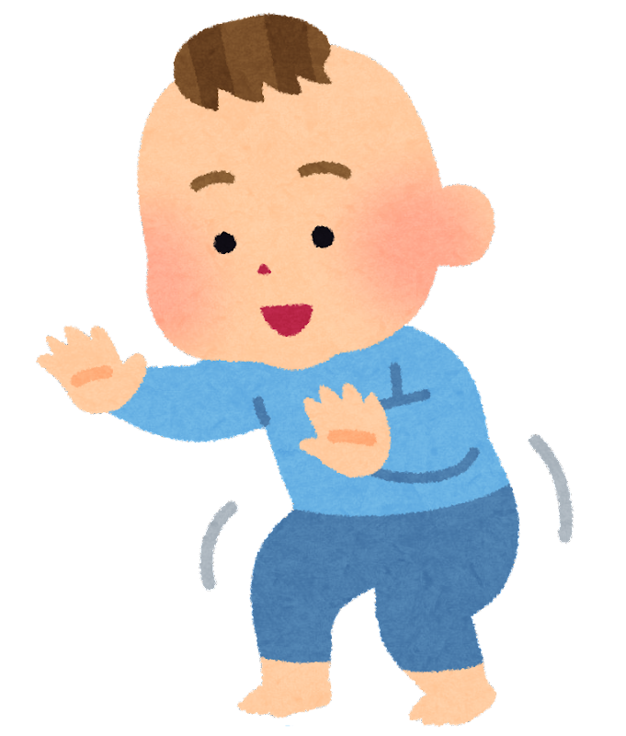
練習してうまくなるには...
強化学習
例えば次のような例を考えてみよう
自転車に乗れない子が1人で練習する場合
逆上がりができない子が1人で練習する場合
赤ちゃんが歩けるようになる

Slide 62
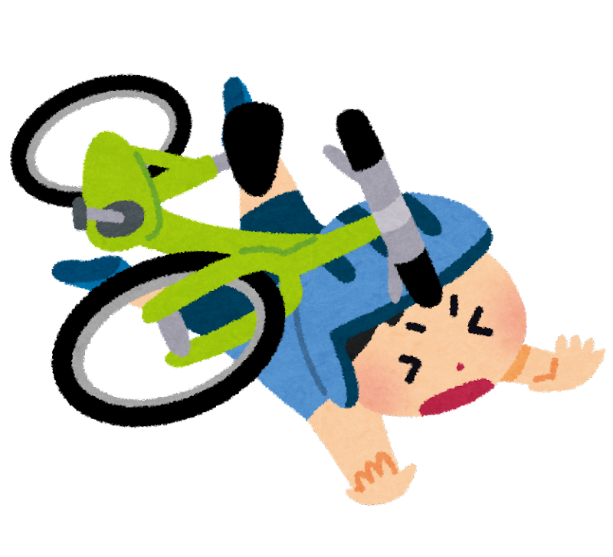
例）自転車に乗れるようになるには...
強化学習
転ばないようにバランスをとる
ペダルをこいで前に進む
止まるタイミングでブレーキをかける
これらを失敗しながらコツをつかんでいく必要がある！
※大人に教わらないでやるのはなかなか大変....

Slide 63
いきなり上手に乗れるわけではない...
強化学習
失敗を繰り返すうちに、うまく行くことがある →あれ？うまくいった
うまく行くためのコツに気づく
コツを実行したら、前よりちょっとうまく乗れた！
人間は1〜3を繰り返し出来なかったことが出来るようになる

Slide 64
とにかく練習！
練習の回数・時間が多いほどうまくなる！
強化学習

Slide 65
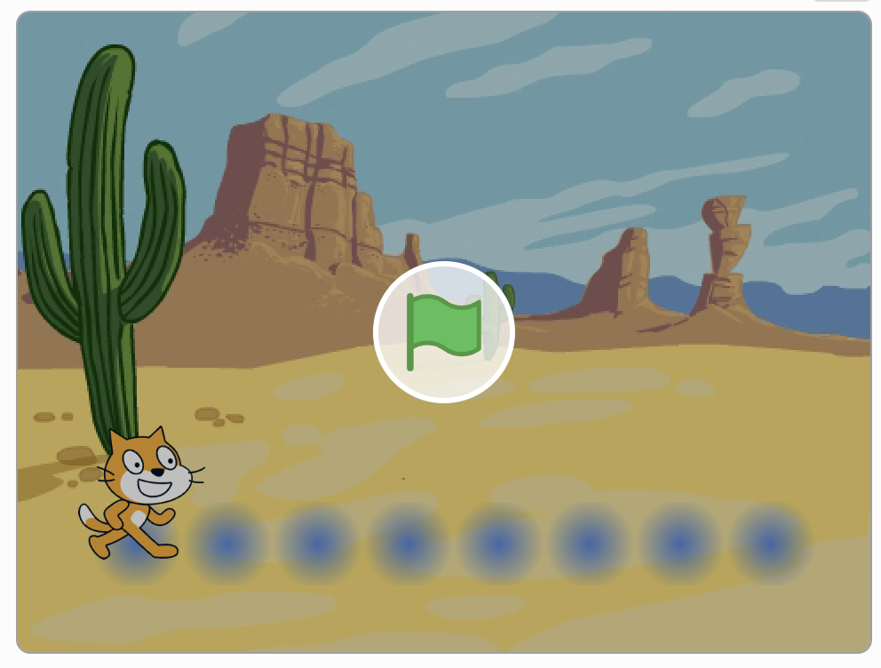
強化学習を体験してみよう①
一番右にたどり着くとゴール
ゴールにたどり着くとポイントがもらえる
ネコはポイントがたくさんもらえるように行動しようとする
https://scratch.mit.edu/projects/488168812
先生向けの説明 https://qiita.com/M_Study/items/108c398de7e64c3467d1

Slide 66
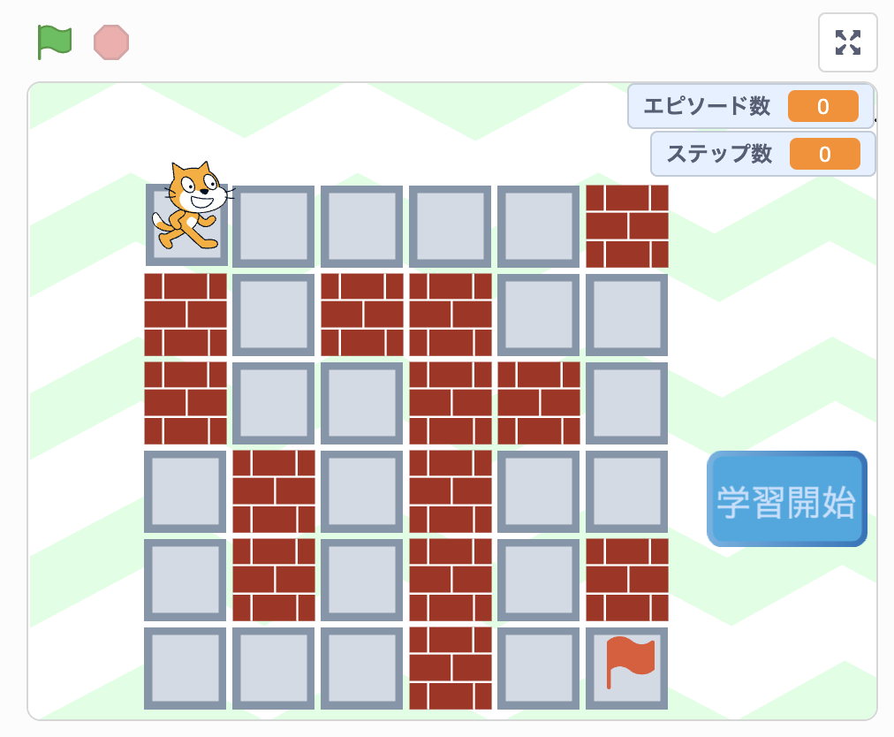
強化学習を体験してみよう②
迷路を作る
ネコがゴールに向かってウロウロする
ネコはなるべく最小限のステップ数でゴールできるように行動しようとする
https://scratch.mit.edu/projects/490066455
先生向けの説明 https://qiita.com/M_Study/items/108c398de7e64c3467d1

Slide 67
コンピュータだけで勝手に
学習するようにしたのが強化学習
強化学習

Slide 68

強化学習を使って作られた囲碁のAIプログラム
強化学習
プロの棋士に勝利した囲碁AI
  AIにルールを教える
  AI同士で何百万回と対戦をさせる
  打った手が勝利につながるか？を調べて良い手だった場合は報酬(ポイント)を与える
※1）人間は囲碁のルールしか教えない。
※2）良い手/悪い手の基準も教えない。

Slide 69

報酬(ポイント)とは？
強化学習
打った手が勝利につながるか？を調べて良い手だった場合は報酬(ポイント)を与える
人間の場合...
お手伝いしたらお小遣いもらえた
→ 次もやろう

Slide 70
つまり「良い手」を打った場合...
強化学習
報酬がもらえた手 → 報酬(ポイント)がたまる
同じような場面が来たら、報酬(ポイント)の高い手を打つ
対戦が有利に進むようになる
これを繰り返すとドンドン強くなる！
勝てるようになる！

Slide 71
課題

Slide 72
課題
2014年にAmazonが社員採用AIの開発を始めたが、学習用に用いたAmazonの過去の採用者の履歴書データの大半が男性だったために偏りのあるモデルが生まれてしまい、2017年にこの採用AI開発は中止された。
このように偏った学習データを与えることで発生する「バイアス」を防ぐために有効な対応方法として相応しくないものを1つ選びなさい。
※バイアス＝偏見、先入観
https://zero2one.jp/ai-word/dataset-bias/

Slide 73
回答（正しくないものを1つ選ぶ）
学習用のデータを集める場合、バイアスや多様性の存在を最初に伝えると逆に意識してしまい、結果として偏りのあるデータになってしまうので伝えない方がいい。
入手しやすいデータばかりを集めてしまうと、偏りが生じてしまうことを認識することが重要である。
学習用データを作成する際は様々な人種を男女ともにバランス良く
チームに加える。

Slide 74
回答（正しくないものを1つ選ぶ）
学習用のデータを集める場合、バイアスや多様性の存在を最初に伝えると逆に意識してしまい、結果として偏りのあるデータになってしまうので伝えない方がいい。
入手しやすいデータばかりを集めてしまうと、偏りが生じてしまうことを認識することが重要である。
学習用データを作成する際は様々な人種を男女ともにバランス良く
チームに加える。
←「バイアス」を意識して注意しよう!と伝えることが大切

Slide 75

まとめの動画
約2分40秒

Slide 76
https://youtu.be/x2mRoFNm22g?si=5bxvaFzpZPyGeRul

